Slide 1

PABLO MARIA CASERO PALMERO
RANKING UNIVERSIDADES
Times Higher Education World University Ranking

Slide 2
INDICE
Estructura a seguir
1.Introduccion: dataset
2.Hipótesis inicial
3.Análisis
4.Elementos destacados
5.Conclusión

Slide 3



14 columnas
2603 registros
INTRODUCCIÓN
Dataset:
THE World University Rankings, es la lista definitiva de las mejores universidades a nivel mundial, que incluye más de 1250 instituciones en 86 países en 2019
https://www.timeshighereducation.com/world-university-rankings
Información general
  University name
  Country
  Year
  World rank
  Teaching
  International
  Research
  Citations
  Income
  total_score
Puntuaciones: indicadores de rendimiento
  num_students
  students_staff_ratio
  female_staff_ratio
  international_students
Ratios de estudiantes

Slide 4

HIPÓTESIS INICIAL
¿CUÁL ES EL FACTOR/ES DETERMINANTE PARA ESTAR ENTRE LAS MEJORES UNIVERSIDADES DEL MUNDO?
Disponer de mayores medios economicos
Cantidad de alumnos matriculados y nivel de diversidad
INCOME STAFF
NUM_STUDENTS FEMALE_RATIO
INTERNATIONAL_STUDENTS
Mejores resultados en docencia, investigación y publicaciones
RESEARCH
CITATIONS
TEACHING

Slide 5
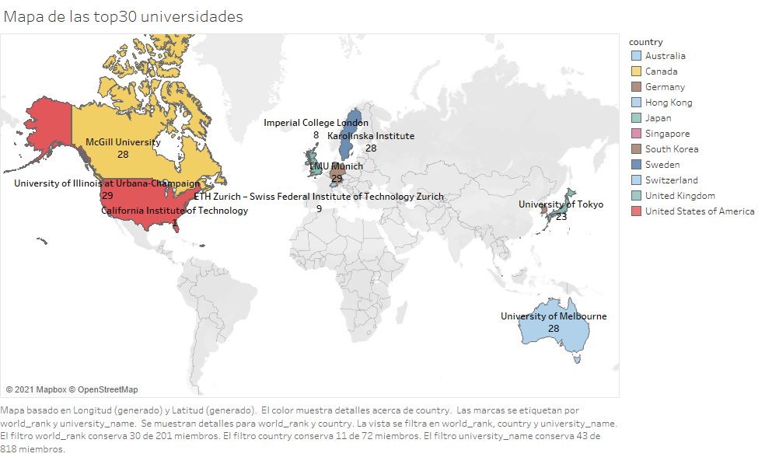
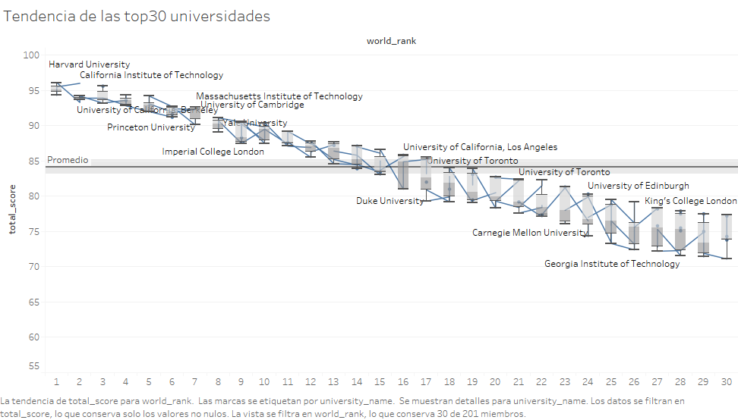
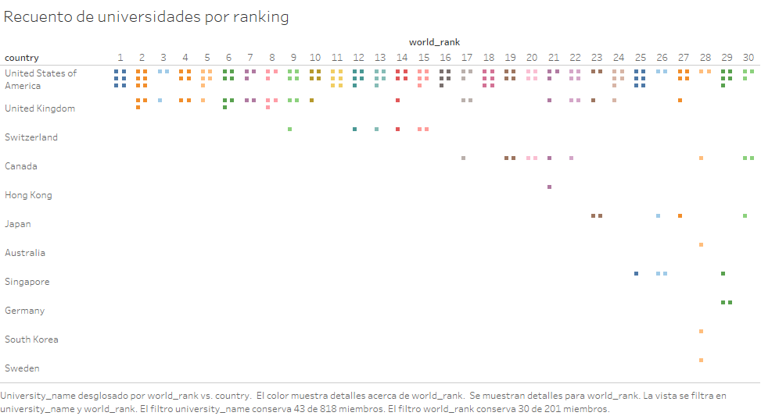

ANÁLISIS
MUESTRA DE ESTUDIO
El análisis se reduce al top 30 del ranking de las universidades de 2011 a 2016 y el papel que juega cada uno de los indicadores en el ranking mundial
EEUU es el país que más universidades engloba en el ranking, además de situarse como el país que mejores puestos ocupa

Slide 6

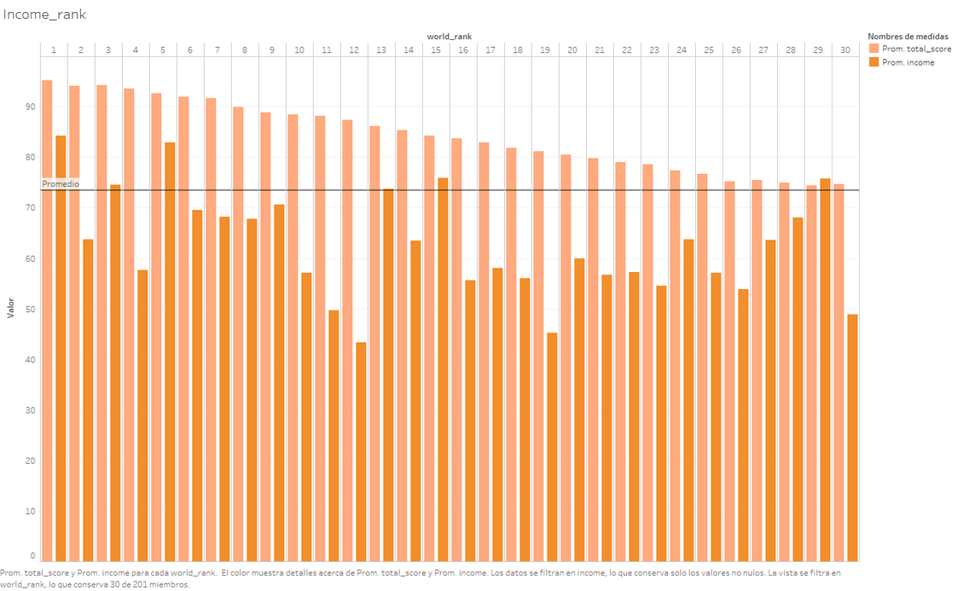

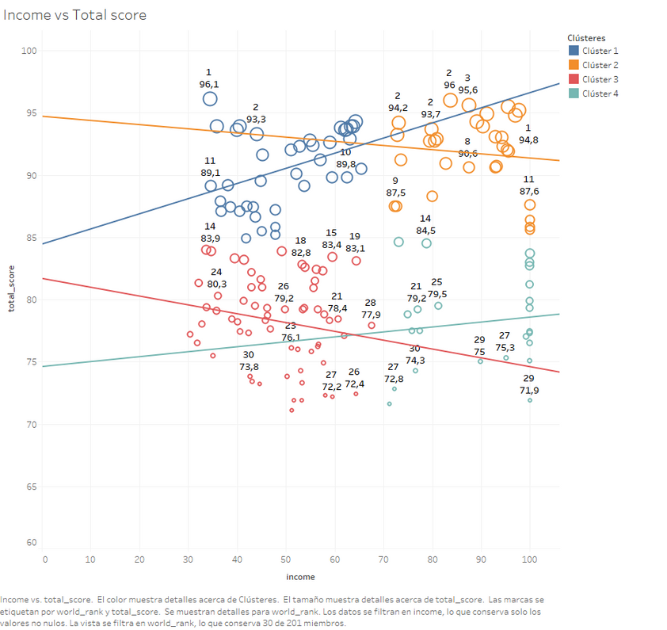
DISPONER DE MAYORES MEDIOS ECONOMICOS
Apenas hay 5 casos donde alcancen un promedio alto en ingresos como en score total
No necesariamente las universidades que mejores recursos económicos dispongan consiguen mejor resultado
Los clusteres nos indican que los mejores puestos llegan a un punto donde no es determinante el factor económico

Slide 7

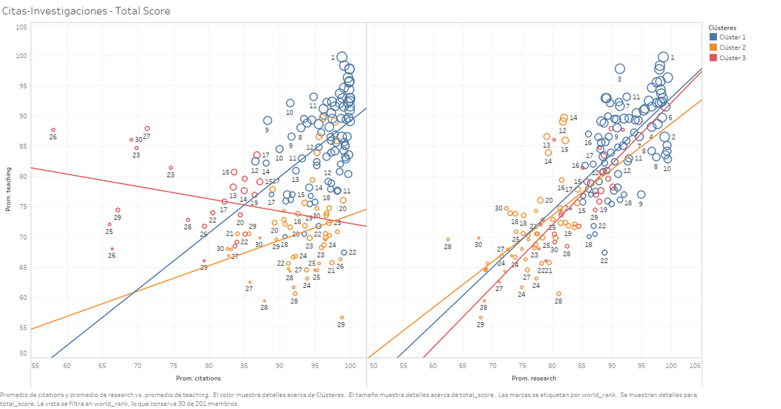
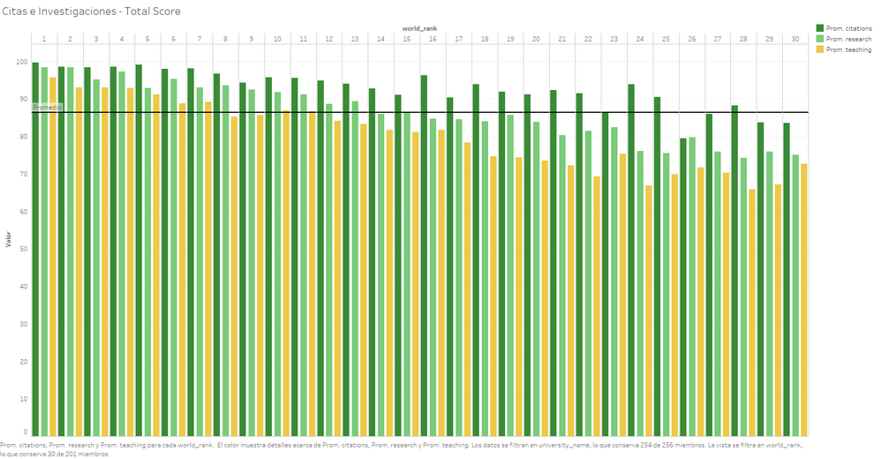
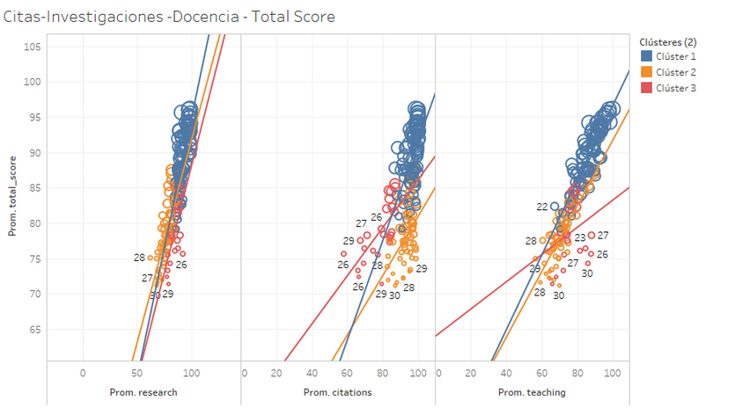
DOCENCIA, INVESTIGACIÓN Y PUBLICACIONES
Análisis correlacional: docencia vs investigaciones y publicaciones
Es más evidente la relación estrecha entre docencia e investigación donde la correlación es positiva (R>0.3) y creciente según sea el ranking mayor
Caso de las publicaciones no es tan directa con respecto a la docencia y los mejores situados en el ranking quedan al margen sin verse afectados por aumentos en el número de publicaciones
Los clusteres se agrupan entorno a posiciones del ranking similares y es muy evidente entre los 6 primeros puestos, donde en caso de docencia alcanzan una correlación fuerte (R>0.7)
Análisis correlacional: Total score vs docencia, investigaciones y publicaciones
En general, un alto nivel tanto en investigaciones, como en docencia va en línea con mejores resultados, en definitiva mejor posición (Ranking).

Slide 8

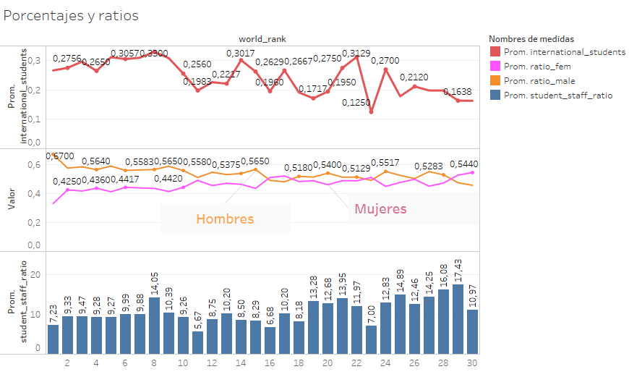
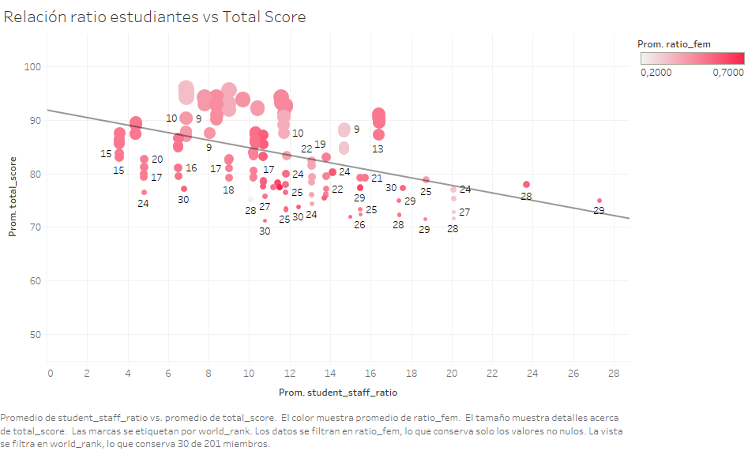
CANTIDAD DE ALUMNOS MATRICULADOS Y NIVEL DE DIVERSIDAD
Análisis porcentual y ratio de estudiantes
Se aprecia una mayor brecha porcentual de genero (de hasta 30 puntos) entre las mejores universidades, mientras que en otros puestos (19-30) donde el ratio de estudiantes es alto y varia más, se estrecha más esa diferencia entre hombres y mujeres
Un alto porcentaje de extrangeros se agrupan entorno al top 10, dada su relevancia internacional y es más variable en el resto de casos
la relación entre el ratio de estudiantes y una puntuación alta no es muy clara (correlación negativa R<0.19 ). Lo que si denota es un ratio porcentual de mujeres de entorno al 33% entre los primeros ranking a diferencia de los demás puestos

Slide 9

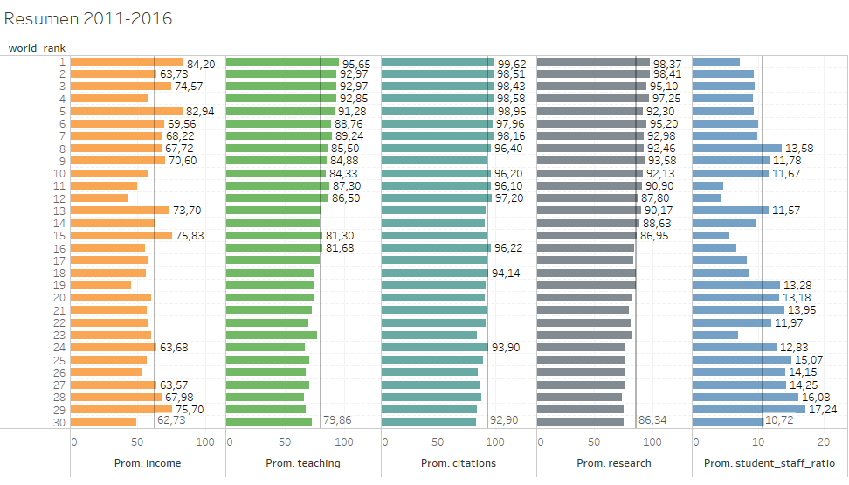
CONCLUSIÓN
Obtener mejores resultados en categorías como docencia o investigación no tiene la misma implicación que en categorías como ingresos. Si bien parece indicar que en ambos casos (investigación y docencia) refuerzan aun más el puesto en el ranking que el resto de indicadores
En cuanto al ratio de estudiantes, no es un factor clave para situarse entre los mejores puestos del ranking ya que en su mayoría del top 10 apenas sobrepasa un promedio 10,71 alumnos
Finalmente, las mejores puestos en el ranking mundial reúnen muy buenas puntuaciones al margen del tipo de indicador a nivel general. Por tanto no hay un indicador claro y determinante por si solo que marque la diferencia
El género si que nos hace señalar que los mejores puestos en el ranking son ocupados en su mayoría por hombres

